Slide 1
Химическая промышленность России

Slide 2
Значение отрасли в народном хозяйстве
Продукцию химической промышленности используют в машиностроении, сельском хозяйстве и транспорте. Химическая и нефтехимическая промышленность становится источником сырья для производства товаров широкого потребления, особенно химических волокон и пластмасс. Современное самолетостроение, реактивная техника, радиолокация, космическая техника, ракетостроение немыслимы без использования синтетических материалов и новых видов синтетического горючего.

Slide 3
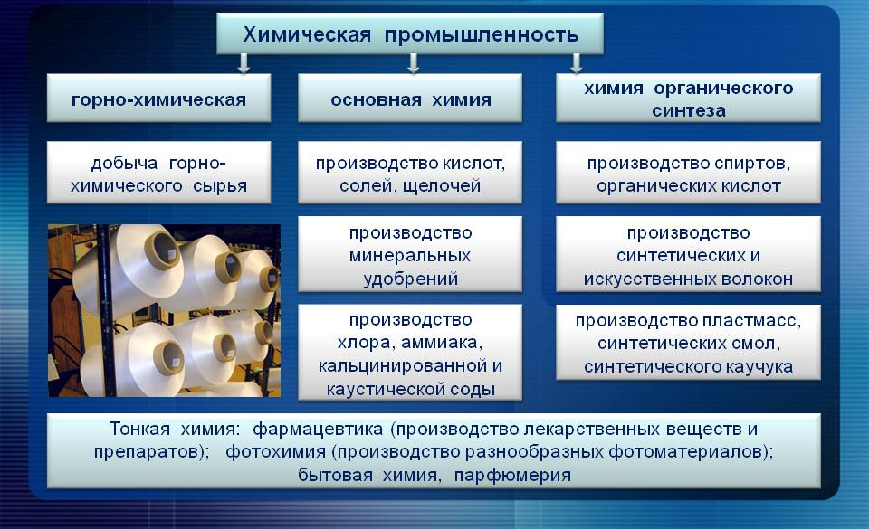
Состав отрасли

Slide 4
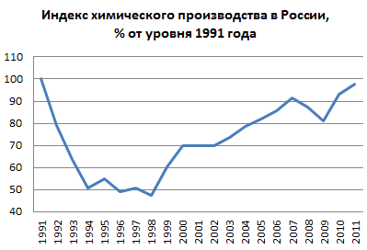
Технико-экономические показатели развития отрасли
Динамика индекса химического производства в России в 1991—2011 годах, в процентах от уровня 1991 года

Slide 5
Крупнейшие химические компании России
Компания, штаб-квартира | Объём продаж в 2011, млрд. руб. | Специализация
Сибур Холдинг, Москва | 248,7 | Нефтехимия
Газпром нефтехим Салават, Салават, Башкортостан | 147,8 | Нефтехимия
Еврохим, Москва | 131,3 | Производство удобрений
Нижнекамскнефтехим, Нижнекамск, Татарстан | 122,7 | Синтетические каучуки
Акрон Великий Новгород | 65,4 | Минеральные удобрения
Уралкалий, Березники, Пермский край | 108,3 | Калийные удобрения

Slide 6
Факторы размещения
1. Сырьевой
2. Энергетический
3. Потребительский
4. Экологический

Slide 7
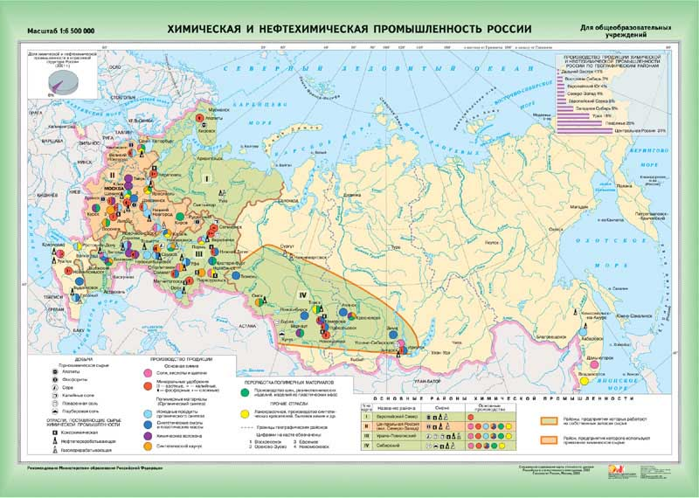

Slide 8
Факторы размещения отраслей и их география
Отрасль | Продукция | Факторы размещения | Центры
1.Горно-химическая | апатиты фосфориты калийная соль | у сырья у сырья у сырья | Хибины, Егорьевск Соликамск
2.Основная химия | калийные удобрения фосфорные удобрения азотные удобрения серная кислота | у сырья потребителя и сернокислотных заводов у газопроводов на металлургических комбинатах у потребителя | Соликамск, Березняки Г.Воскресенск Новомосковск, Щекино, Тольятти, Новгород, Магнитогорск Волжский
3.Химия органического синтеза | синтетический каучук шины пластмассы химия волокна | у сырья нефтепроводы к производству каучука к потребителю и к НПЗ водоемкое, энергоемкое | Ефремов, Ярославль, Тольятти, Казань, Воронеж Киров, Нижнекамск, Воронеж, Омск Уфа, Тюмень, Казань, Орехово-Зуево Тверь, Клин, Саратов

Slide 9
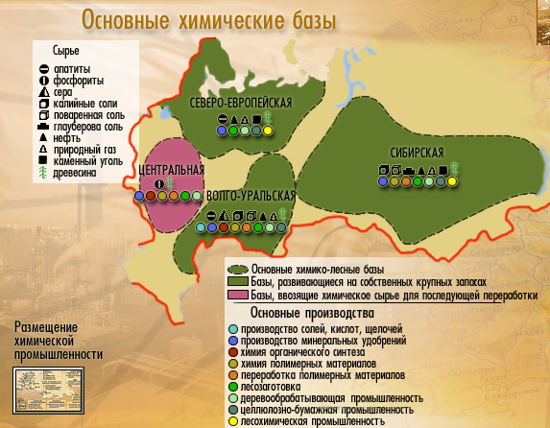
География

Slide 10
Особенности современного развития отрасли и перспективы развития
1. Химическая промышленность создает новые материалы с заданными свойствами, которые позволяют экономить сырье и труд людей.
2. Химическая промышленность имеет обширную сырьевую базу (п/и, вода, воздух, древесина). Один продукт можно получить из разных видов сырья.
3. Химическая промышленность дает возможность комплексной переработки сырья и получения разнообразной продукции.
4. Мощный производственный и научно-технический потенциал позволяет российским предприятиям производить около 2% мирового объема химической продукции.
5. По выпуску аммиака и карбамида, российские компании контролируют 15% мирового рынка, а также треть международной торговли этими продуктами.

Slide 11
Спасибо за внимание !

